Slide 2
Cosa sono i PCTO?
I PCTO integrano l’attività scolastica, indirizzano gli studenti all’università e mondo del lavoro.
Sono un’occasione utile per AMPLIARE LE PROPRIE ESPERIENZE E CAPACITA’ e costruire un buon CURRICULUM
90 ore nel corso di 3^ e 4^ (e 5^)

Slide 3
Cosa si può fare?
Al momento, le 90 ore possono essere impiegate in diverso modo.
FORMAZIONE GENERALE E SICUREZZA (9 ore)
ATTIVITA’ EXTRACURRICOLARI PROMOSSE DALLA SCUOLA
PROGETTI DI CLASSE
STAGE ESTIVI IN ENTI ESTERNI ALLA SCUOLA (promossi dalla scuola, o proposti dagli studenti)

Slide 4
Un’opportunità per...
conoscere persone
imparare una lingua (certificazioni linguistiche)
conoscere le opportunità di studio (all’università)
conoscere il proprio territorio (Comune, enti pubblici, ambulatori, strutture sanitarie, volontariato)
capire cosa fare dopo il diploma (o cosa non fare…)

Slide 5
Ed è obbligatorio?
L’attività di PCTO è obbligatoria e FA PARTE DELL’ESAME DI STATO.
Durante il colloquio, il candidato può esporre in una breve relazione, anche multimediale, un’ESPERIENZA SIGNIFICATIVA

Slide 6
Ok, si parte
Prima di tutto:
conosci il tuo TUTOR INTERNO: è un insegnante della tua classe che si occuperà di monitorare le attività che svolgerai e registrarle su SCUOLA E TERRITORIO

Slide 7
Ok, si parte
Inoltre, i proff. ALBERTO NOVELLO, GILBERTO GOBBO, ANTONIO LIONELLO, della commissione PCTO, saranno disponibili per chiarimenti via mail o negli orari di sportello

Slide 8
E poi?
per i PROGETTI DI CLASSE, non devi fare nulla (se non partecipare ai progetti!): i tuoi docenti si occuperanno di registrare le ore.

Slide 9
E poi?
ATTIVITA’ EXTRACURRICOLARI DELLA SCUOLA: saranno riconosciute le ore sul foglio firme, se è previsto, o gli attestati di partecipazione. Le ore saranno registrate dai docenti.
STAGE:
TIENI D’OCCHIO le CIRCOLARI sul registro elettronico
Se vuoi proporre uno STAGE? parla con il tuo TUTOR

Slide 10
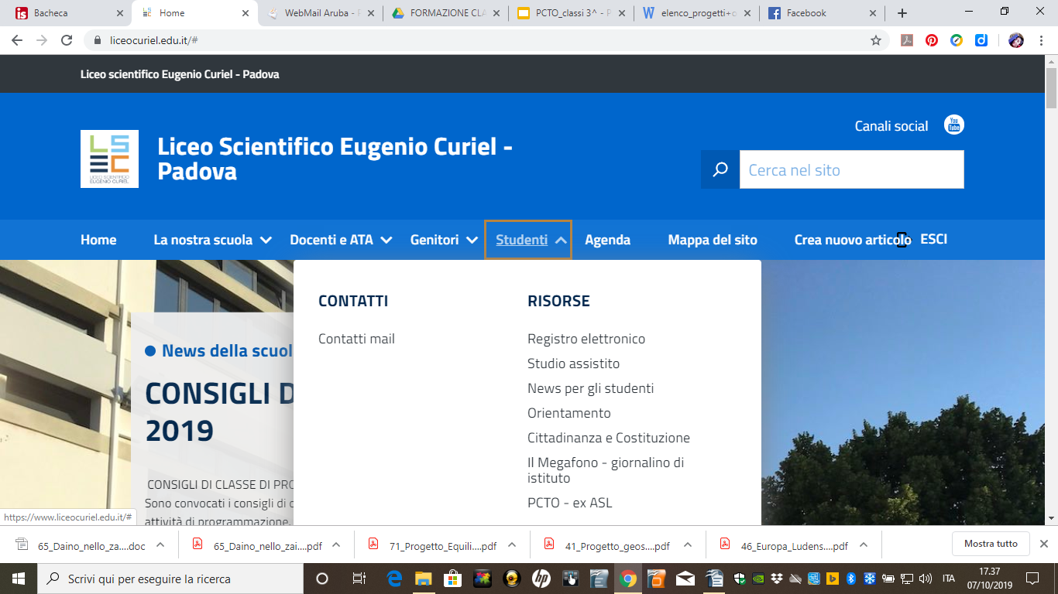
Informazioni sul sito della scuola

Slide 11
è il portale dove saranno registrate le attività che farai.
Come accedere?
GOOGLE: “SCUOLA E TERRITORIO”, quindi, usa le credenziali consegnate dalla segreteria al tuo tutor di classe

Slide 12
Formazione per la Sicurezza
PRIMA di svolgere qualsiasi attività di stage, devi ricevere una formazione per la sicurezza sui luoghi di lavoro che frequenterai (anche la scuola, il Comune, una biblioteca sono “luoghi di lavoro”)
SU SCUOLA E TERRITORIO: 2 corsi online (4 ore):
FORMAZIONE DI BASE (“STUDENTI 2016”)
CORSO SU RISCHIO BASSO
Segui il corso online, svolgi il test, stampa e porta in segreteria l’attestato entro il mese di novembre 2022
Corso in PRESENZA (SE PROGRAMMATO): 4 ore, per la certificazione sul RISCHIO MEDIO)

Slide 13
Iniziare uno stage in un ente esterno estivo: la CONVENZIONE
se l’ente non è convenzionato, dovrai dare al TUTOR della scuola i dati per stipulare una convenzione con la scuola
quali dati?
NOME DELLA STRUTTURA OSPITANTE
CODICE FISCALE/PARTITA IVA
INDIRIZZO DELLA SEDE LEGALE, EMAIL, TELEFONO,
NOME DEL LEGALE RAPPRESENTANTE E CODICE FISCALE
Il tutor e la segreteria si occuperanno del resto.
Se l’ente è già convenzionato, questo passaggio non è necessario.

Slide 14
STAGE ESTERNI ALLA SCUOLA:
IL TUTOR ESTERNO
È la persona che seguirà la tua esperienza fuori dalla scuola:
fornisci i suoi recapiti al TUTOR SCOLASTICO: insieme stabiliranno i dettagli della tua esperienza e stipuleranno il PATTO FORMATIVO

Slide 15
MODULI per cominciare
Il PROGETTO FORMATIVO confluisce nel PATTO FORMATIVO
Questi moduli vanno consegnati al TUTOR SCOLASTICO prima di cominciare lo stage

Slide 16
Durante lo stage
NON FARE COSE CHE NON SIANO STATE SCRITTE NEL PATTO FORMATIVO, SENZA PRIMA AVERNE PARLATO CON I TUOI TUTOR
Tieni nota delle ore effettivamente svolte nel REGISTRO delle firme: il tutor esterno deve firmarlo, alla fine dell’esperienza. Il registro va consegnato al tutor interno (o le ore non saranno registrate, e sarà come se lo stage non fosse mai stato svolto)
Nel registro c’è uno spazio per la valutazione del tutor esterno
Su Moodle troverai anche un QUESTIONARIO: ti servirà a valutare l’esperienza, e a tenere memoria dei dati utili da inserire nella RELAZIONE FINALE
COMUNICA SUBITO AL TUTOR INTERNO QUALSIASI PROBLEMA

Slide 17
Dopo lo stage
Controlla periodicamente la tua situazione su scuola e territorio e segnala eventuali dubbi o errori
Abbi cura di CONSERVARE con ordine la documentazione e consegnarla a TUTOR SCOLASTICO
le ore saranno registrate su SCUOLA E TERRITORIO
la documentazione sarà archiviata in segreteria didattica

Slide 18
LA RELAZIONE FINALE
L’esame è lontano, ma ti consigliamo:
per OGNI ESPERIENZA, compila una bozza della RELAZIONE finale (trovi su Moodle un modello)
servirà a tenere memoria di ciò che hai fatto e ad alleggerire il lavoro della classe 5^
ricordati di inserire le esperienze positive o particolarmente significative nel CURRICULUM EUROPASS

Slide 19
Domande

Slide 20
Grazie per l’attenzione
e auguri per il vostro percorso!

